Slide 1



Элективный курс по теории вероятностей
Введение в теорию вероятностей

Slide 2

Комбинаторика- это раздел математики, в котором изучаются вопросы о том, сколько различных комбинаций, подчиненных тем или иным условиям, можно составить из заданных объектов.

Slide 3
Комбинаторика необходима:
-конструктору, разрабатывающему новую модель механизма;
-механику, занимающемуся сложными сооружениями;
-ученому-агроному, планирующему распределение сельхозкультур на нескольких полях;
-химику, изучающему атомный состав;
-математику, занимающемуся составлением и разгадыванием шифров, изучением древних письменностей
-биологу, изучающему состав белков и ДНК; и т.д.

Slide 4
Исторические корни
Комбинаторика возникла в глубокой древности, много тысячелетий назад

Slide 5
Древний Китай
Составление магических квадратов
(Заданные числа располагали так, что их сумма по всем горизонталям, вертикалям и главным диагоналям была одной и той же)

Slide 6
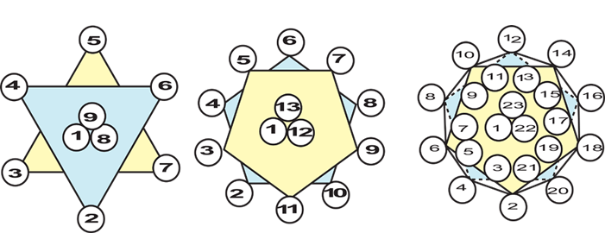
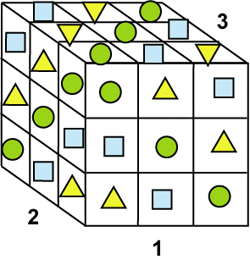

Slide 7
Древняя Греция
-Подсчитали , что число различных комбинаций длинных и коротких слогов в стихотворных размерах;
-занимались теорией фигурных чисел;
-изучали фигуры, которые можно составить из частей особым образом разрезанного квадрата;

Slide 8
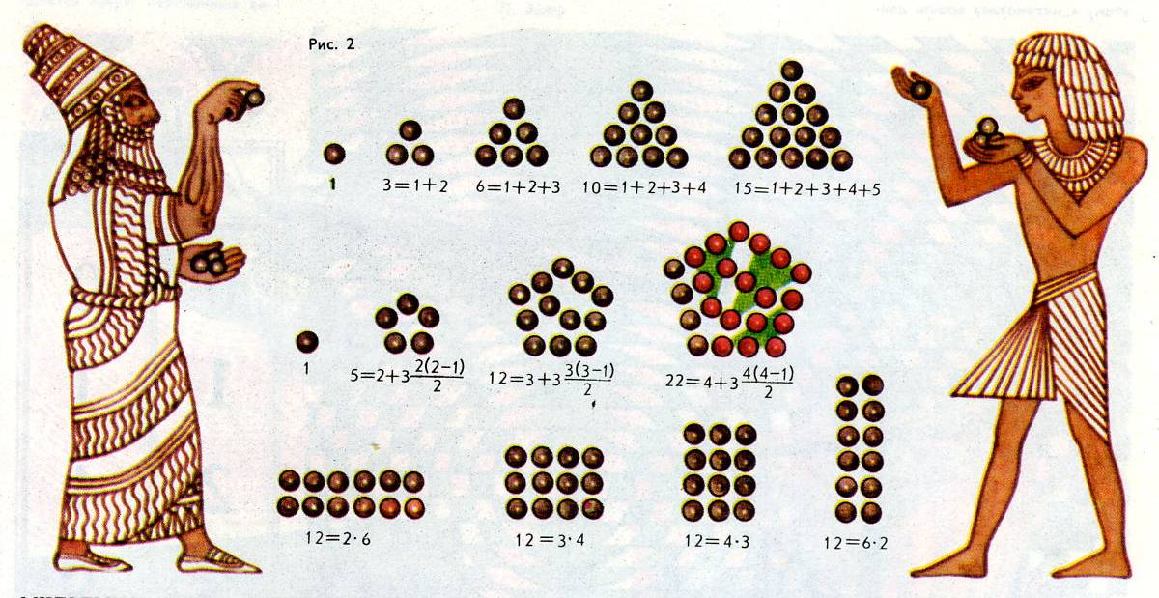

Slide 9
17 в.- период возникновения теории вероятностей.
Комбинаторика становится наукой.

Slide 10
Пионеры комбинаторики:
Итальянские ученые-
Дж. Кардано, Н.Тартальей, Г.Галиллей(16в.)
Французские ученые-
Б.Паскаль, П.Ферма(16в.)
Немецкий ученый-
Г.Лейбниц(17в.)
Швейцарский ученый –Л.Эйлер(18в.)

Slide 11
Основные типы задач комбинаторики

Slide 12
Графы изоморфные и плоские
Треугольник Паскаля
графы
Бином Ньютона
Графы игр
Направленные графы
Биноминальные коэффициенты и сочетания
Перебор вариантов
сочетания
перестановка
размещения
Сочетание с повтором
Перестановка с повтором
Размещение с повтором

Slide 13
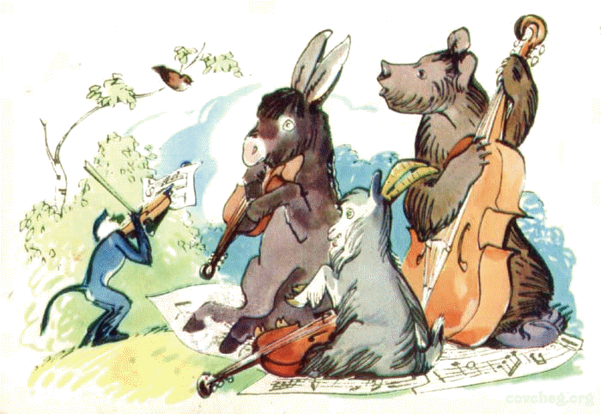
Задача о квартете
В знаменитой басне Крылова «Квартет» «Проказница мартышка, Осел, Козел да косолапый Мишка» исследовали влияние взаимного расположения музыкантов на качество исполнения. Зададим
вопрос: Сколько
существует способов,
чтобы рассадить четырех музыкантов?

Slide 14
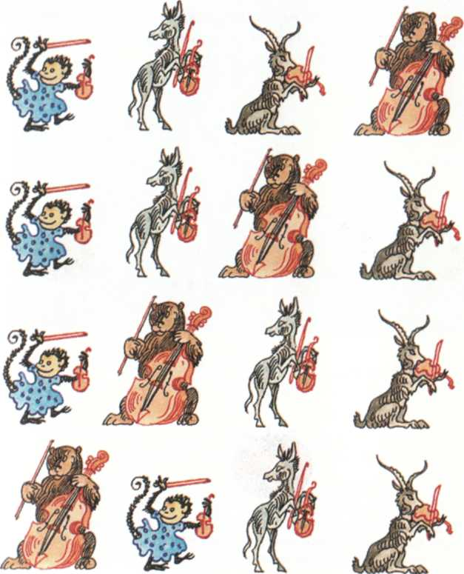
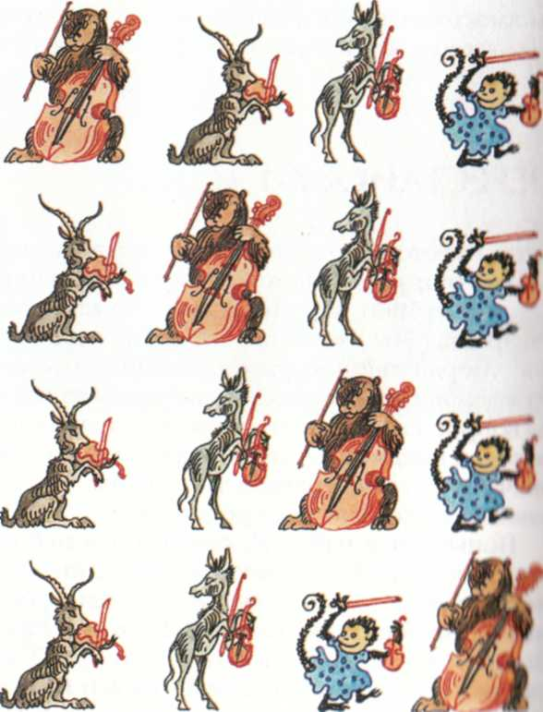
(орк.мьно-симметричные перестановки.

Slide 15
Решение:
1 способ- в ряд
Здесь n=4, поэтому способов «усесться чинно в ряд» имеется
P = 4! = 1 * 2 * 3 * 4 = 24

Slide 16

2 способ- по кругу
Пронумеруем всех участников по часовой стрелке, начиная скажем с Осла! В различных перестановках каждый музыкант, конечно, должен иметь разные номера. Только у одного из них – Осла – будет постоянный номер 1. Значит, осталось пронумеровать различными
способами только троих.
Поэтому здесь число возможных перестановок-
P₃= 3! = 1 *2 * 3 = 6

Slide 17

Задача о паспортах.
Воспетый Маяковским «молоткастый, серпастый» советский паспорт имел серию и номер, состоящие в общей сложности из трех частей:
1.некоторое число, записанное римскими цифрами;
2.две русские буквы;
3.шесть арабских цифр.
Все паспорта должны
иметь разные номера.
Сколько может быть
различных паспортов?

Slide 18
Решение:
Римские цифры серии зафиксируем. Остаются две русские буквы и шесть арабских цифр.
Буквы В русском алфавите 33 буквы. Выбираем две, при этом они могут быть одинаковыми. Имеем размещение с повторениями
n=33 m=2 А² ₃₃=33² =1089
Цифры Выбираем шесть (опять с повторением) цифр,
m=6 из n=10 возможны:
А⁶₁₀=10⁶ способов
ИТОГ А ² ₃₃ * А⁶₁₀ = 33² * 10⁶ = 1089000000 паспортов

Slide 19
Задача о лото – миллион
Нужно угадать из 49 номеров 6, которые выпадут во время тиража.

Slide 20
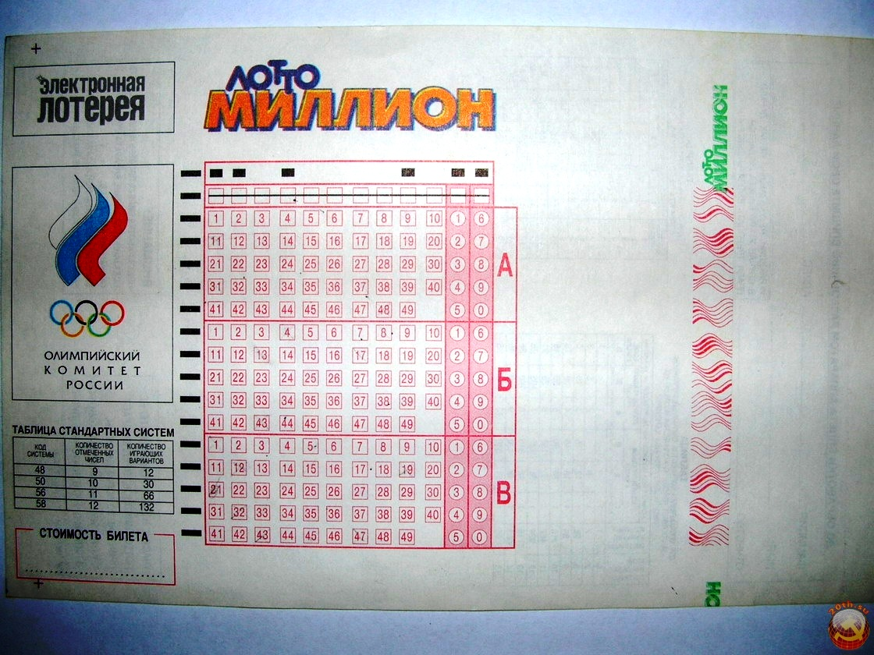

Slide 21
Решение:
Сколько карточек нужно купить и заполнить, чтобы на них оказались все возможные комбинации по 6 номеров из 49 возможных?
Количество карточек равно числу сочетаний из 49 элементов по 6, т.е.
С⁶₄₉= 49! / (6! * 43!)
А это почти 14 млн.
ВЫВОД: для реализации подобной
идеи уже надо быть миллионером!

Slide 22

Желаю удачи
в решении задач по комбинаторике

